Slide 1
Lenguajes de marca y sistemas de información
Tema 1: Primeras etiquetas
CIFP a Carballeira – Marcos Valcárcel
Antonio Muñoz Rubio

Slide 2
DOCTYPE
Todos los documentos HTML deben comenzar con la definición del tipo de documento que indica al navegador la versión de HTML en la que se está codificando.
HTML5
<!DOCTYPE html>
XHTML 1.1
<!DOCTYPE html PUBLIC “-//W3C//DTD XHTML 1.1//EN” http://www.w3.org/TR/xhtml11/DTD/xhtml11.dtd>

Slide 3
DOCTYPE
XHTML 1.0
STRICT: No permite utilizar atributos relacionados con el aspecto. Separación total de HTML y CSS.
<!DOCTYPE html PUBLIC “-//W3C//DTD XHTML 1.0 Strict//EN” http://www.w3.org/TR/xhtml11/DTD/xhtml11-strict.dtd”>
TRANSITIONAL: Permite el uso de algunos atributos HTML relacionados con el aspecto.
<!DOCTYPE html PUBLIC “-//W3C//DTD XHTML 1.0 Transitional//EN” http://www.w3.org/TR/xhtml11/DTD/xhtml11-transional.dtd”>
FRAMESET: Permite páginas formadas por frames
<!DOCTYPE html PUBLIC “-//W3C//DTD XHTML 1.0 Frameset//EN” http://www.w3.org/TR/xhtml11/DTD/xhtml11-frameset.dtd”>

Slide 4
DOCTYPE
XHTML 4.01
STRICT
<!DOCTYPE html PUBLIC “-//W3C//DTD XHTML 4.01//EN” http://www.w3.org/TR/xhtml4/trict.dtd”>
TRANSITIONAL
<!DOCTYPE html PUBLIC “-//W3C//DTD XHTML 4.01 Transitional//EN” http://www.w3.org/TR/xhtml4/loose.dtd”>
FRAMESET: Permite páginas formadas por frames
<!DOCTYPE html PUBLIC “-//W3C//DTD XHTML 4.01 Frameset//EN” http://www.w3.org/TR/xhtml4/frameset.dtd”>

Slide 5
<html>
Raíz del documento que contiene a todos los demás elementos.
<!DOCTYPE html>
<html>
<body>
<h1>Mi primera cabecera</h1>
<p>Mi primer párrafo.</p>
</body>
</html>

Slide 6
<head>
<!DOCTYPE html>
<html>
<head>
<title>Título del documento</title>
</head>
<body>
Contenido del documento......
</body>
</html>
Contiene una serie de elementos que proveen metadatos para el documento (título, tipo de caractéres, autor, descripción, palabras clave, etc).

Slide 7
<body>
<!DOCTYPE html>
<html>
<head>
<title>Título del documento</title>
</head>
<body>
Contenido del documento......
</body>
</html>
Contiene todos los aspectos representables del documento: texto, imágenes, tablas, enlaces, etc.

Slide 8
<body>
Atributos específicos (no soportados en HTML5)
Text: color predeterminado para el texto dentro del elemento
<body text="#222222">
Bgcolor: color de fondo
<body bgcolor="#222222">
Background: imagen de fondo
<body background=“img.jpg”>

Slide 9
<body>
Atributos específicos (no soportados en HTML5)
Link: color predeterminado para el texto de los enlaces
<body link="#002222">
Vlink: color para los enlaces ya visitados
<body vlink=“red">
Alink: color de los enlaces activos
<body alink="green">

Slide 10
Encabezados
<!DOCTYPE html>
<html>
<body>
<h1> Esto es un encabezado de nivel 1</h1>
<h2> Esto es un encabezado de nivel 2</h2>
<h3> Esto es un encabezado de nivel 3</h3>
<h4> Esto es un encabezado de nivel 4</h4>
<h5> Esto es un encabezado de nivel 5</h5>
<h6> Esto es un encabezado de nivel 6</h6>
</body>
</html>
Están definidos con las etiquetas <h1> a <h6>

Slide 11
Encabezados
Atributos específicos (no soportados en HTML5)
Align: Alineación horizontal del encabezado
Left: el encabezado se alinea en el margen izquierdo
Center: el encabezado está centrado
Right: el encabezado se alinea en el margen derecho
Justify: el encabezado esta justificado a ambos lados
<h6 align="center">si se puede imaginar, se puede programar</h6>

Slide 12
<p>
Representa un párrafo
Atributos específicos (no soportados en HTML5)
Align: Alineación horizontal del encabezado
Left: el encabezado se alinea en el margen izquierdo
Center: el encabezado está centrado
Right: el encabezado se alinea en el margen derecho
Justify: el encabezado esta justificado a ambos lados
<p align="center">Winter is comming</p>

Slide 13
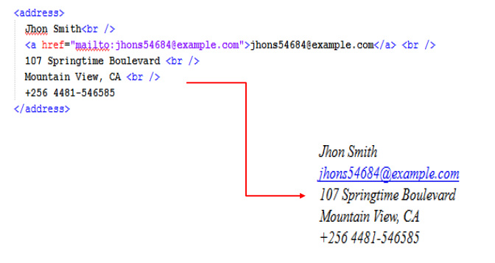
<address>
Información de contacto para el autor de la sección o documento

Slide 14
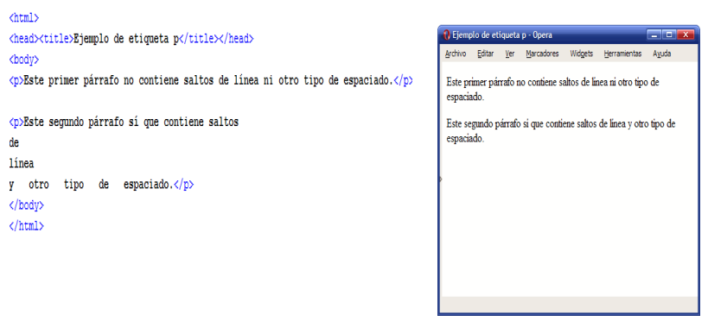
Espacios en blanco y saltos de línea
HTML considera espacios en blanco a los espacios en blanco, los tabuladores y el carácter de nueva línea (intro)

Slide 15
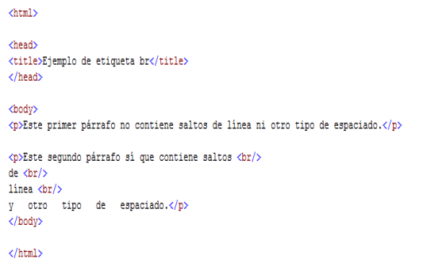
Espacios en blanco y saltos de línea
<br /> provoca un salto de línea

Slide 16
Espacios en blanco y saltos de línea
Para incluir espacios en blanco adicionales se debe añadir para cada nuevo espacio el texto &nbsp

Slide 17
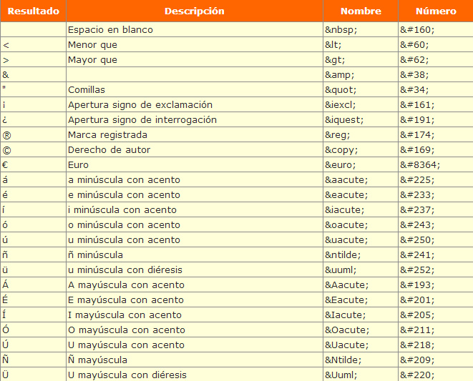
Codificación de caracteres
Algunos de los caracteres que se utilizan habitualmente en los textos no se puede añadir directamente en un fichero html

Slide 18
<hr>
Representa una división temática. Pinta una línea horizontal. En XHTML se cierra con <hr />
Atributos específicos (no soportados en HTML5)
Align: alineación horizontal de la línea (left, center, right)
Noshade: indica si la línea es plana o no
Side: número de píxeles de altura de la línea
Width: valor que indica la longitud de la línea en píxeles o porcentaje
<hr align="left”>
<hr noshade>
<hr size=“3”>
<hr width=“80%”>

Slide 19
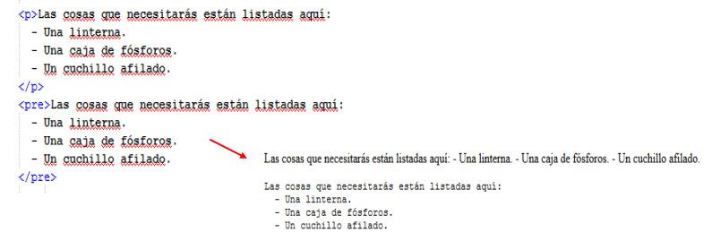
<pre>
Bloque de texto preformateado donde se respetan los espacios, tabuladores y los saltos de línea.
Atributos específicos (no soportados en HTML5)
Width: indica el ancho del bloque.

Slide 20
<blockquote>
Permite insertar citas en forma de bloques de contenido. Las citas pueden contener párrafos, imágenes, tablas, etc.
Atribuos específicos:
Cite: indica la URL de la que se extrae la cita.

Slide 21
Marcado de texto <em> y <strong>
<em>
Representa texto en cursiva
<strong>
Representa texto en negrita
<blockquote>El sabio no dice nunca todo lo que <strong>piensa</strong>, pero siempre piensa todo lo que dice. <em>Aristóteles</em>.</blockquote>

Slide 22
Marcado de texto <sub> y <sup>
<sub>
Representa un subíndice
<sup>
Representa un superíndice
<p>E=m.c<sup>2</sup></p>
E=m.c²

Slide 23

Marcado de texto <abbr>
Representa un término abreviado o acrónimo. Si se añade el atributo tittle, se debe indicar el nombre completo de la abreviatura.
<p>Es necesario mostrar el <abbr title="Documento nacional de identidad">DNI</abbr> en el mostrador</p>

Slide 24
Marcado de texto <span>
Contenedor genérico sin significado semántico en particular. Se visualiza con el mismo aspecto que el texto normal, por lo tanto es habitual utilizar esta etiqueta junto con los atributos id y class para modificar posteriormente su aspecto con CSS.

Slide 25
Comentarios en HTML
<!– “Comentario” -->

